Slide 1
Talent in Ontwikkeling
Hoe kun je jouw talenten verder ontwikkelen?
www.talentstimuleren.nl/thema/stimulerend-signaleren/talent-in-ontwikkeling

Slide 2
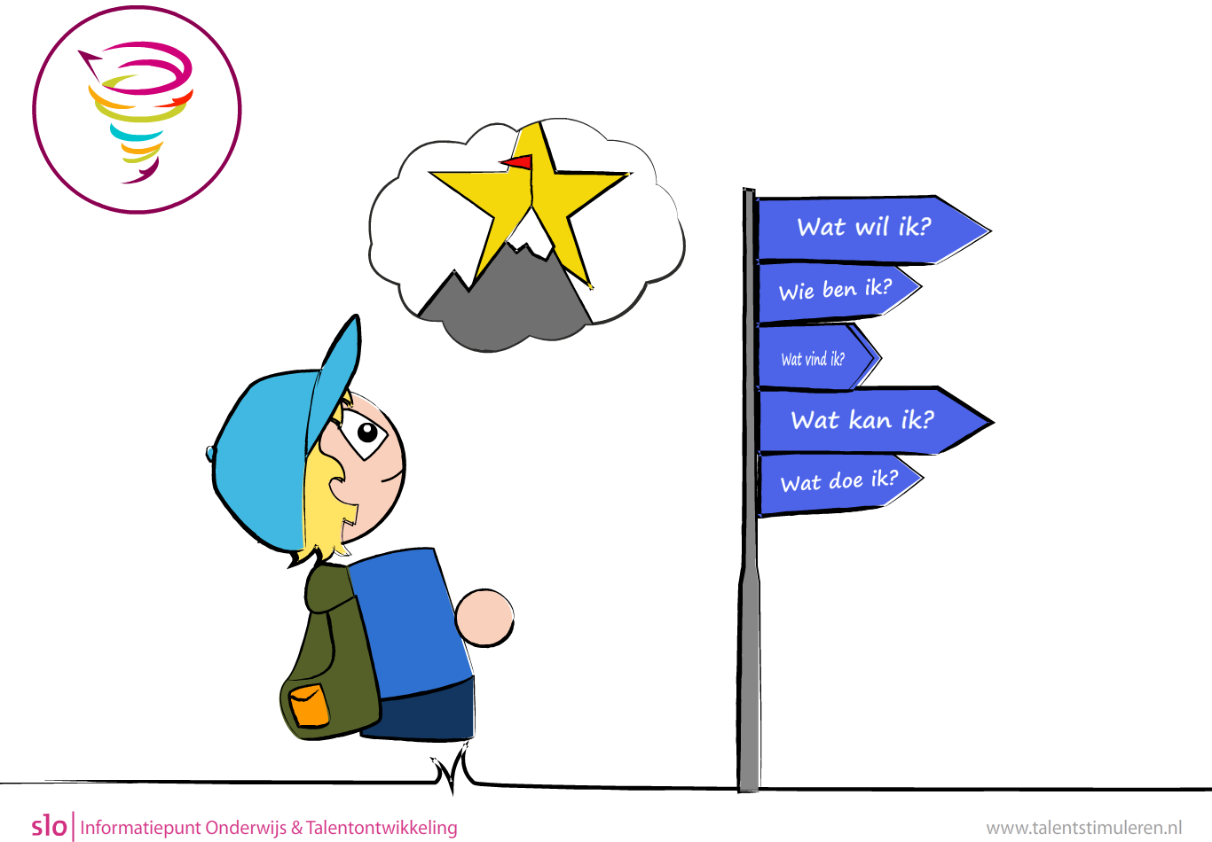
Hoe verloopt het proces van talent in ontwikkeling?

Slide 3

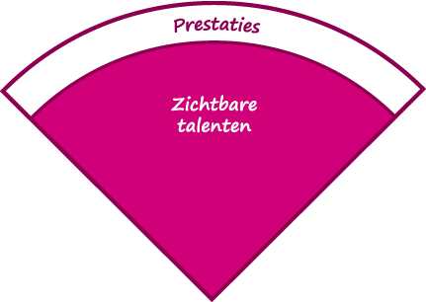

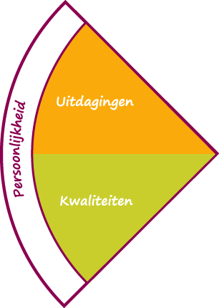
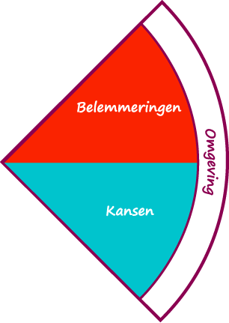


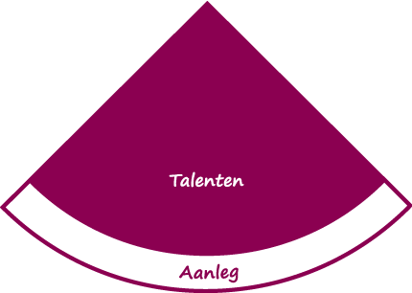



Model 'Talent in Ontwikkeling'
Je kiest ervoor je talenten zichtbaar te laten zijn op jouw eigen manier en bent belangrijk voor anderen in jouw omgeving
De uitdagingen in je omgeving die je kunt overwinnen of accepteren
Jouw uitdagingen om van te leren
Je bent nieuwsgierig en je bent bereid je in te zetten om (samen) te ontdekken wie je wilt “zijn”. Je verkent wat nodig is om dit te bereiken, benut beschikbare mogelijkheden en zet door!
Jouw sterke kanten die je in kunt zetten en verder kunt ontwikkelen
De bronnen in je omgeving die je kunt benutten voor hulp en inspiratie
Je hebt talenten die je kunt ontdekken, ontwikkelen en gebruiken

Slide 4

Je kunt op verschillende gebieden talenten hebben.
Het ontwikkelen van jóuw talenten is een ontdekkingsreis.
Onderweg leer je steeds beter hoe jij zélf invloed kunt uitoefenen op jouw eigen ontwikkeling.

Slide 5

Door te ervaren wat bij jóu past, leer je jouw kwaliteiten steeds beter kennen.
Daar ligt jouw kracht!
Deze kun je gebruiken om je talenten verder te ontwikkelen.

Slide 6
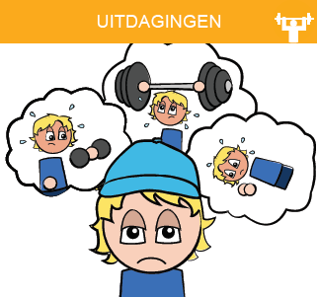
Natuurlijk komen er dingen op je pad die voor jou lastig zijn.
Dit zijn jouw uitdagingen.
Hiermee kun je leren omgaan of je kunt ze overwinnen.
Je sterke kanten kunnen dan juist van pas komen.

Slide 7
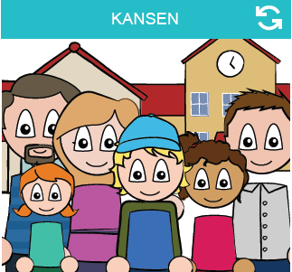
In jouw omgeving kun je inspiratie vinden bij anderen.
Je kunt ook hulp vragen of andere manieren ontdekken die jou ondersteunen om verder te komen.
Maak hier gebruik van.

Slide 8

Als jouw omgeving niet met jou meewerkt, ga dan op zoek naar andere mogelijkheden.
Verander wat je kunt en accepteer waar jij zelf geen invloed op hebt.
Je hebt dan je best gedaan.
Er komen vast weer nieuwe mogelijkheden.

Slide 9

Kies wat bij jou past en wees trots op wat je op jouw manier bereikt.
Dat mogen anderen dan ook zien!
Stel jezelf steeds weer nieuwe doelen.
Op die manier blijf je altijd in ontwikkeling.

Slide 10
